Slide 1
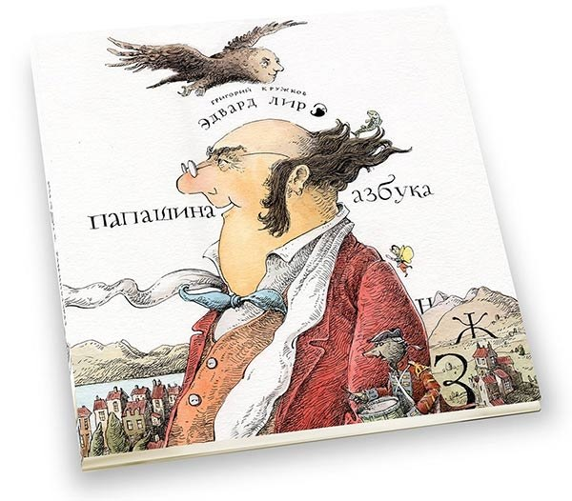
Мастер-класс
«Сочинять лимерики
– это весело!»
Городское методическое объединение
для воспитателей подготовительных групп южной территориальной зоны
Подготовила и провела:
Качмар Людмила Георгиевна,
воспитатель первой квалификационной категории
МБДОУ – детского сада № 9 «Солнышко»
комбинированного вида
01.03.2018 г.
Г.о. Подольск

Slide 2
Цели и задачи
Цель: Освоение технологии составления стихотворных небылиц с использованием определенной модели.
Задачи:
Познакомить с понятием «лимерик» и обеспечить его усвоение.
Научить отличать лимерик от стихотворения.
Развивать творческие способности.

Slide 3

Что такое ли́мерик?
«Если спросит вас дошкольник или ученик:
«Правильно ли говорить лиме΄рик?»
Ответьте ему без истерик:
«Не лиме΄рик и не лимери΄к!
Ли΄мерик – город в Ирландии есть.
По городу и пятистишию честь.
А если в пять строк не уложились,
Значит ли́мерики у вас не получились!»

Slide 4
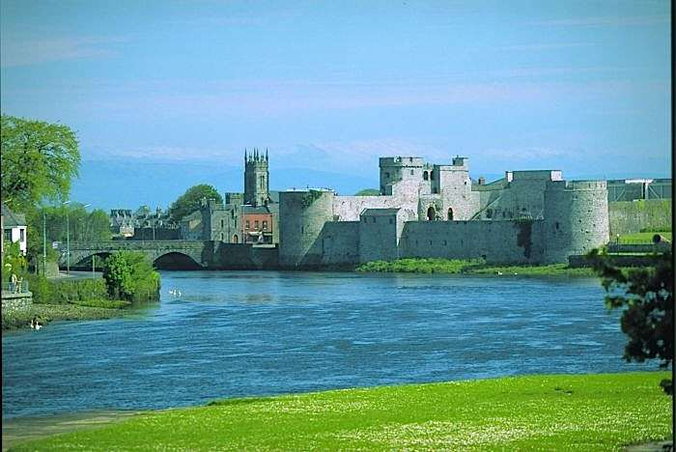
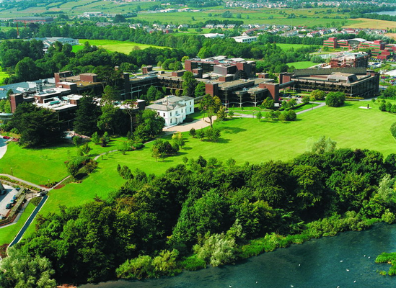
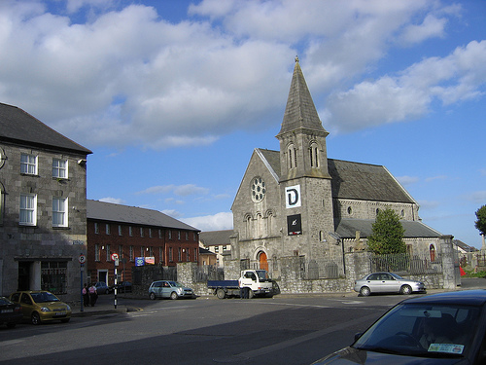
Историческая справка
Ирландия.
Город Лимерик

Slide 5
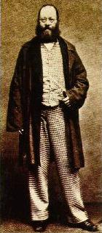
Историческая справка
Эдвард Лир родился 12 мая 1812 года в Лондоне в семье преуспевающего дельца Иеремии Лира. У него было 20 братьев и сестёр. Отец разорился и Эдварду пришлось идти на улицу, зарабатывать деньги. Делал он это рисованием рисунков для лавок и исполнением смешных песенок - стихов лимериков.

Slide 6



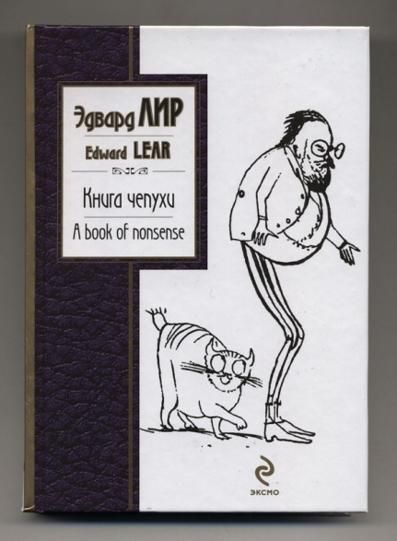
Историческая справка
В 1846 году Лир выпустил «Книгу нонсенса» («A Book of Nonsense» — переводится также как «Книга чепухи» или «Книга бессмыслиц»), включавшую забавные лимерики. Вскоре этот жанр приобрёл значительную популярность.

Slide 7

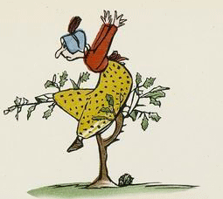
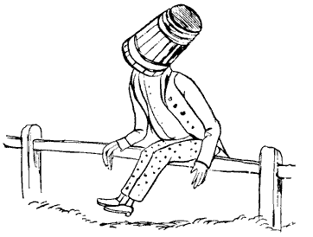
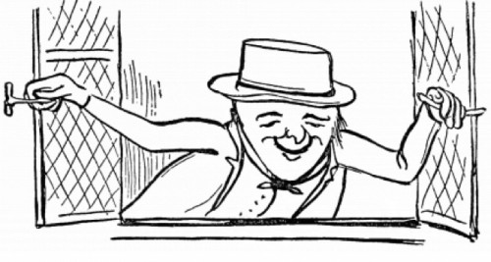
Историческая справка
Свои лимерики Эдвард Лир сопровождал забавными рисунками.

Slide 8
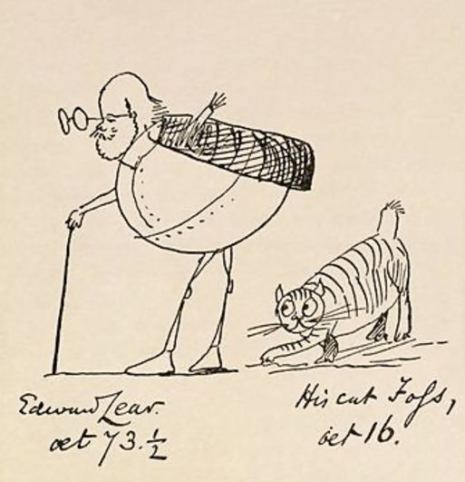
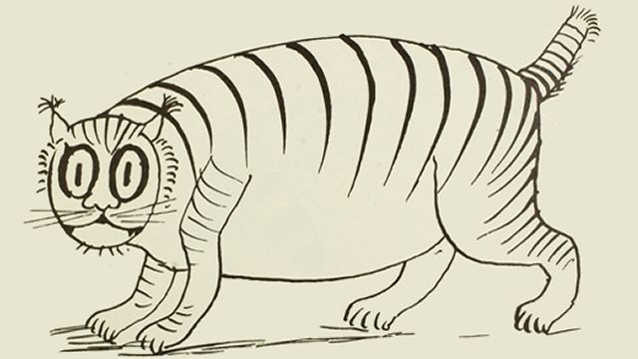
Историческая справка
Последние годы своей жизни Эдуард Лир провёл в Сан-Ремо в обществе старого слуги-албанца и кота Фосса, которого увековечил в своих стихах и рисунках.

Slide 9

Поэтические произведения в русском народном творчестве
Лимерики схожи с частушками. Ведь частушки, как вы сами знаете, это наши народные забавные песенки. Также лимерики похожи на авторские стихотворные – небылицы Корнея Чуковского, например:
Долго, долго крокодил
Море синее тушил
Пирогами, и блинами,
И сушеными грибами.

Slide 10
Учимся сочинять лимерики
Лимерик – это короткое стихотворение из 5 строчек, бессмыслица.
Оно должно быть немного сказочным, загадочным, в нём можно использовать элементы нелепицы и небылицы.
Первые две строчки рифмуются между собой, третья и четвертая – между собой, пятая является выводом и может рифмоваться с первой или может не рифмоваться вовсе.

Slide 11
Содержание лимерика
1 строка: Сообщается имя(или признак) героя стихотворения и его местожительство;
2 строка: Сообщается о том, чем герой занимался;
3-4 строка: Разъяснение причин либо последствий этих занятий;
5 строка: Мораль, при этом строка должна словно эхо, полуповторять строку 1 и содержать какой-нибудь оценочный эпитет

Slide 12
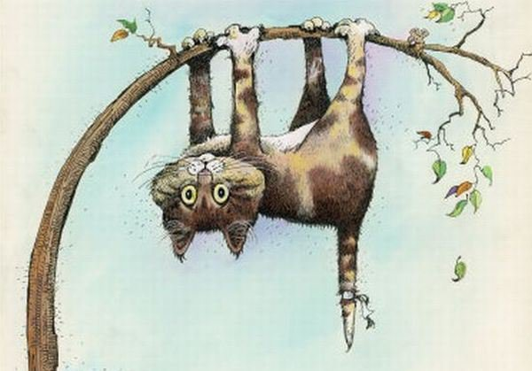
1 Вариант
1 строчка - Кто и откуда (пол и возраст из местности),
2 строчка – Какой? (обладает качеством),
3-4 строчка – Которое проявляется как …,
5 строчка – Что вызывает реакцию людей…
Пример:
Жила-была дама приятная,
На вид совершенно квадратная.(миниатюрная)
Кто бы с ней ни встречался,
От души восхищался:
«До чего ж эта дама приятная!»

Slide 13

2 Вариант
1 строчка – Кто и откуда? (пол, возраст из местности),
2 строчка – Что сделал? (совершает поступок),
3 – 4 строчка - Что из этого получилось? ( который приводит к последствиям),
5 строчка – реакция на этот поступок. Причем, конец последней строки повторяет конец первой.
Пример:
Жил-был человек в Амстердаме,
Не чистивший шляпу годами.
Он в ней невзначай
Заваривал чай
И в ней же гулял в Амстердаме!

Slide 14
Схематически лимерик можно представить так:
1 | А | Жил был объект (ЖИЛ объект, откуда где)
2 | А | Какой объект (что сделал –совершает поступок)?
3 | В | Что делает (что получилось)?
4 | В | С кем общался (что получилось)?
5 | А | Вывод (реакция на поступок)

Slide 15
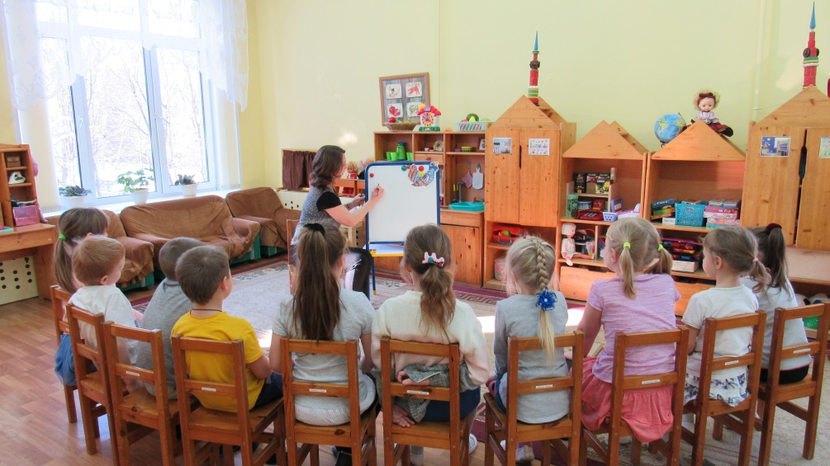
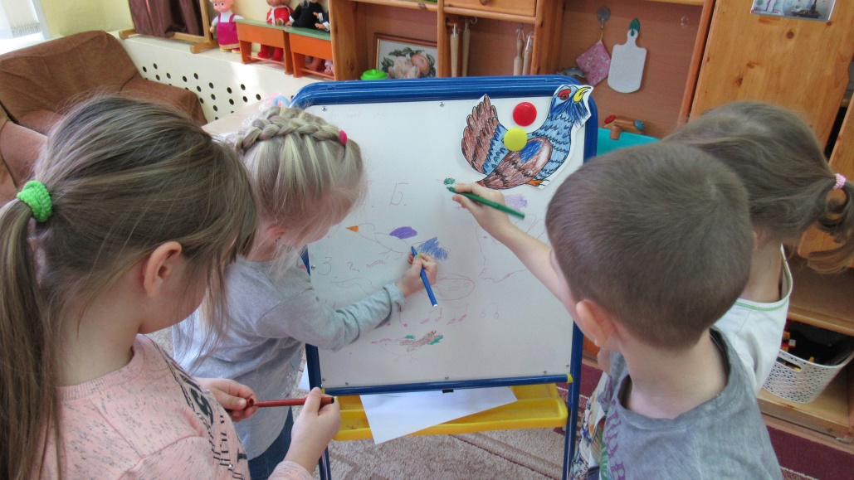
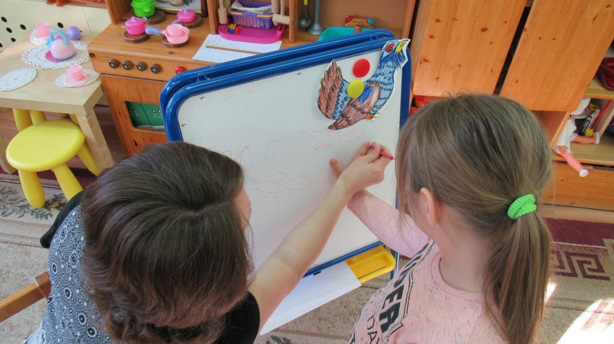
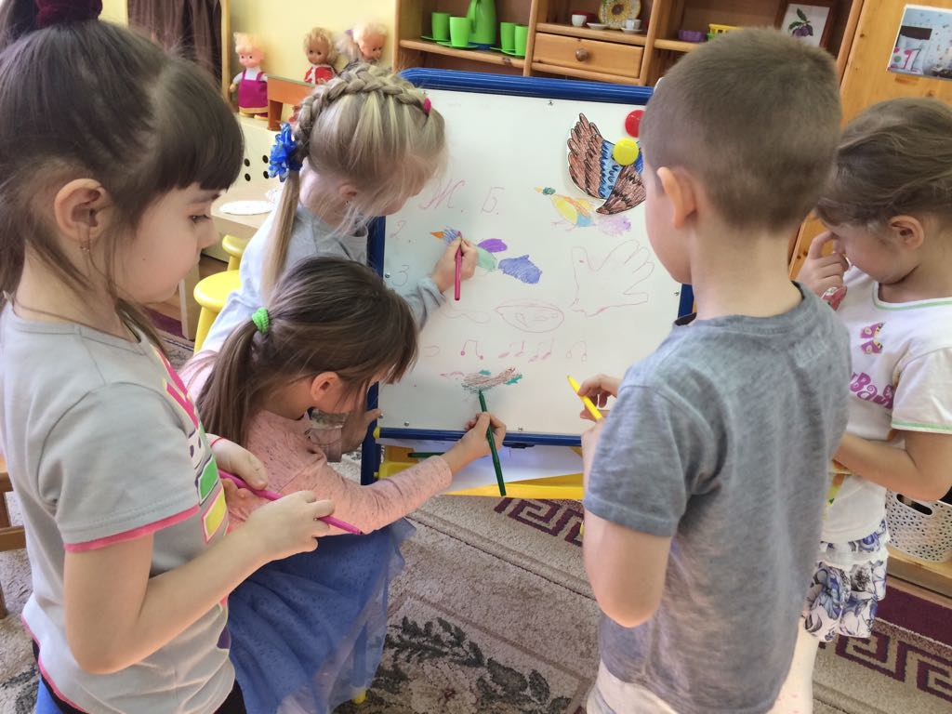
Работа с детьми

Slide 16
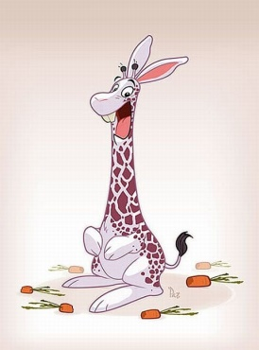
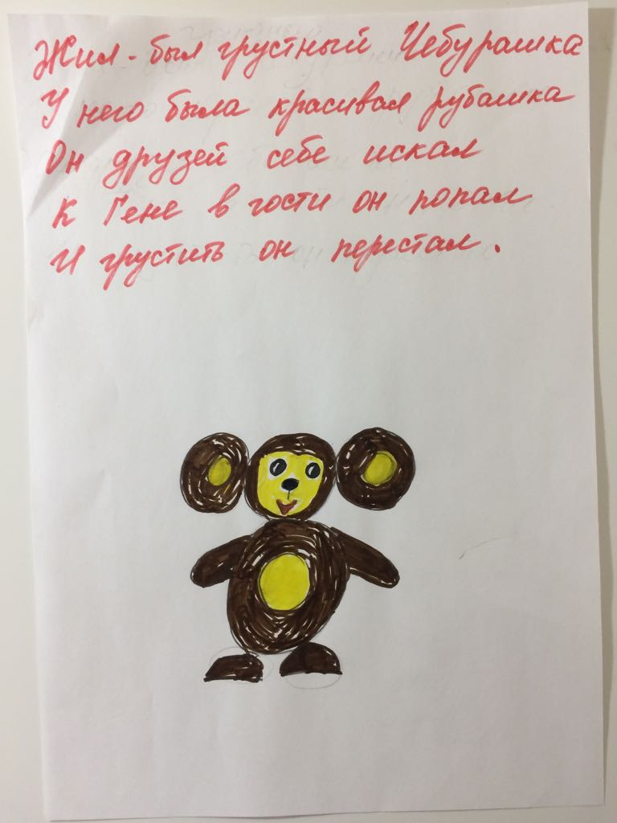
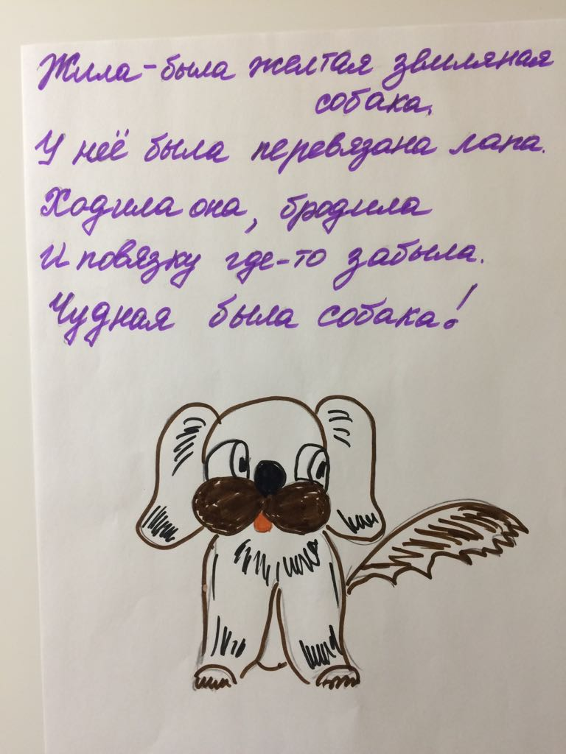
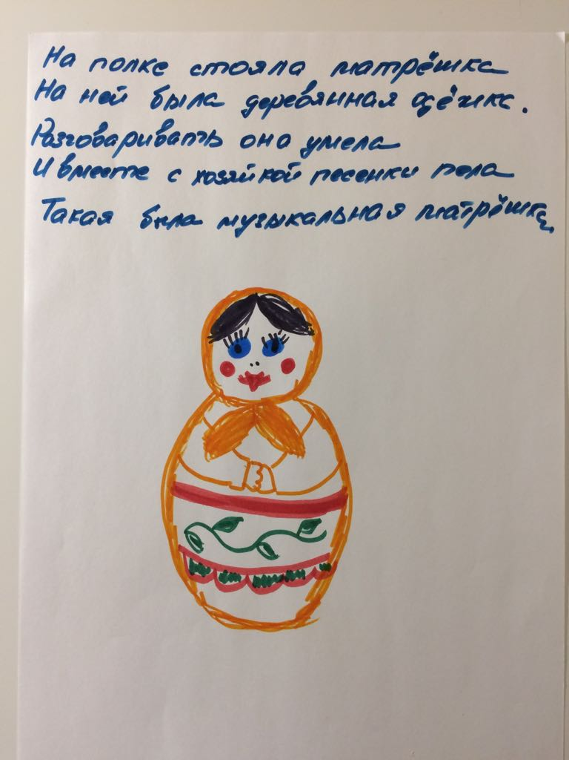
Работа с детьми

Slide 17
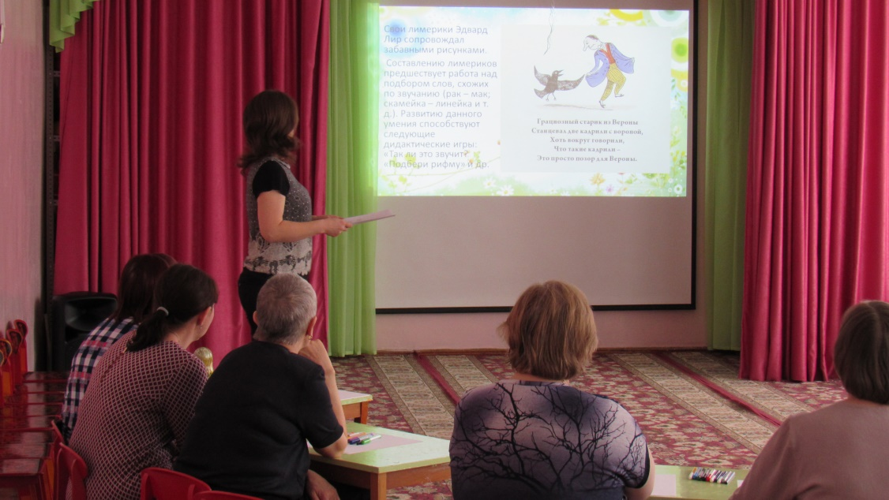
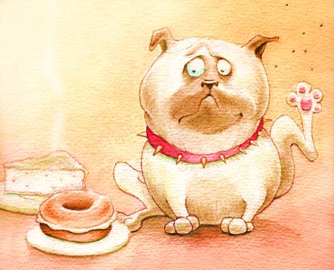
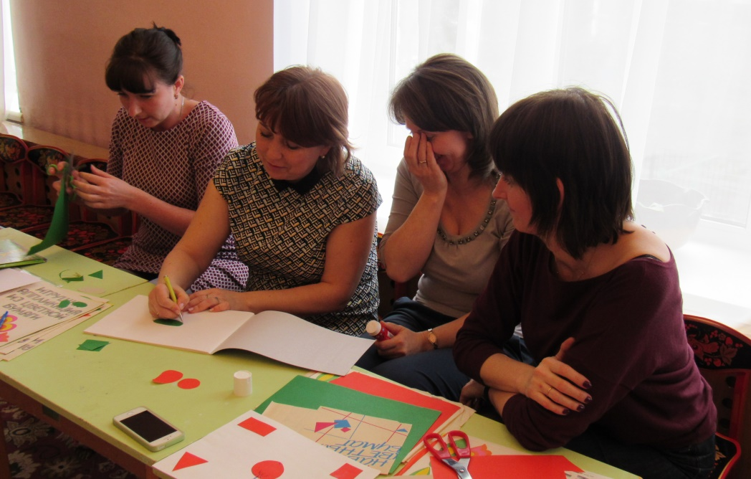
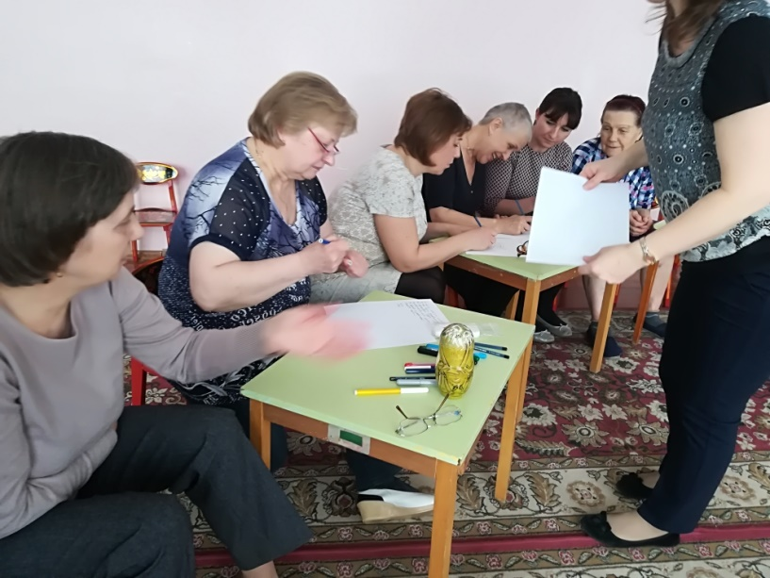
Работа с педагоми

Slide 18
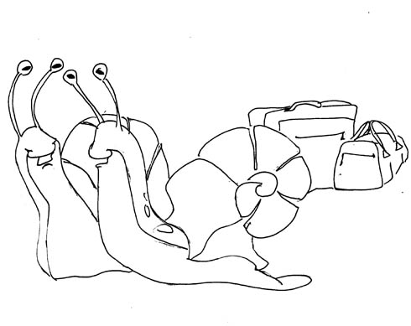
Поэтическая разминка
Кот –
Ромашка–
Шишка –
Антошка -
Лягушка –
Жираф –
Белка –
Петух –
Чайник –
Задание 1
Придумать рифму к словам

Slide 19
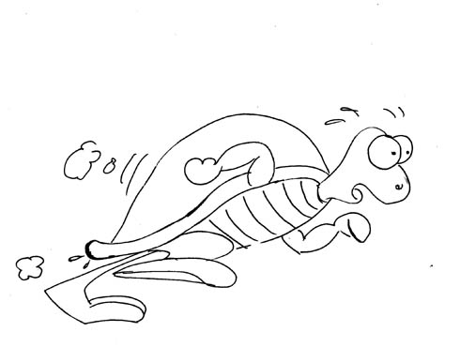
Поэтическая разминка
Чижик на кусте сидел……
На работу вышел Петя…
Для того, чтобы учиться…
Мы гоняем звонкий мяч…
Задание 2
Закончи строчку

Slide 20
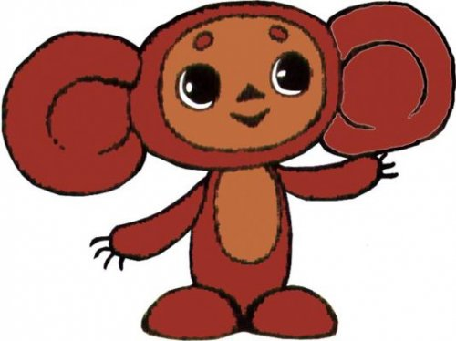
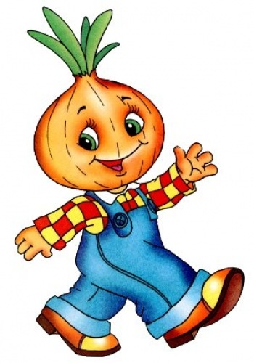
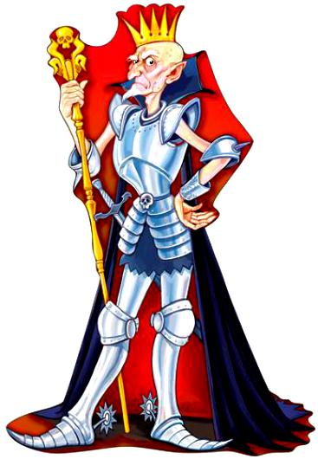
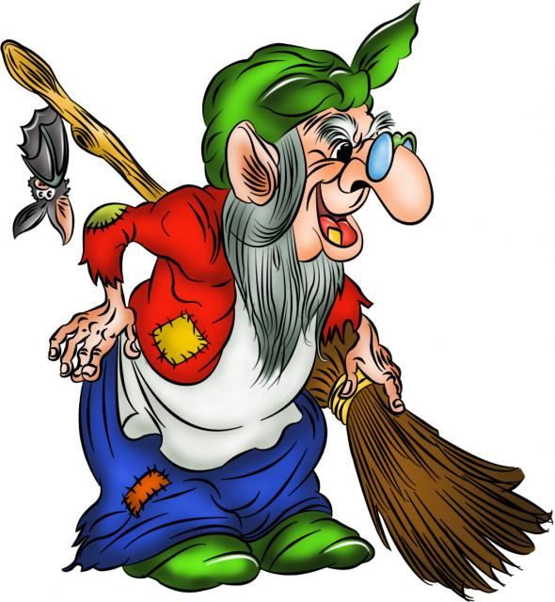

Поэтическая разминка
Задание 3
Подобрать определения – прилагательные к сказочному герою

Slide 21
Примеры лимериков
Жила-была Бабка - Ёжка костяная ножка,
И была она как деревянная ложка.
На метле Бабка Ёжка летала
И зайчикам подарки раздавала.
Вот какая весёлая Бабка Ёжка!
Жила-была разноцветная птичка
Похожа на мягкую рукавичку.
Червячков она кушала
И весёлую музыку слушала.
Вот какая задорная птичка!
Жила-была собака крылатая
И была она вся лохматая.
Собака летала и песни пела
И с воронами дружить хотела.
Вот какая веселая была собака крылатая!

Slide 22


сочиняем лимерики
Сочинить лимерик про символ 2018 года – желтая земляная собака.
Продолжите первую строчку нашего лимерика: «Жила – была желтая земляная собака..»

Slide 23
СПАСИБО
ЗА ВНИМАНИЕ!!!

